Slide 1
Fin de vie : suicide assisté et euthanasie

Slide 2
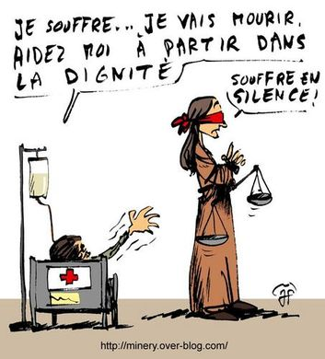
Introduction
Fin de vie :
Période de la vie d’une personne où la mort est très proche et où de soins palliatifs sont engagés.
Suicide assisté:
Acte de fournir des moyens nécessaires à une personne pour qu’elle se suicide. Le « patient » se donne la mort lui-même.
Euthanasie:
Désignant une mort induite par un tiers, un médecin.

Slide 3
Comment est fait la législation pour l’aide au suicide ?
Fonctionnement de l’aide au suicide
Euthanasie et soins palliatifs
Suicide assisté
Les législations de l’aide au suicide
Lois bioéthiques
Autorisations dans les différents pays

Slide 4
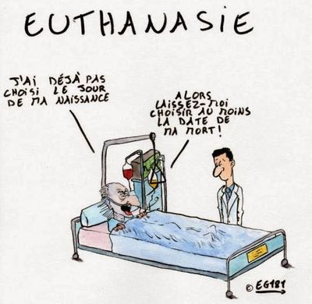
Fonctionnement de l’aide au suicide: Euthanasie et soins palliatifs
L’euthanasie est différente des soins palliatifs (pour soulager la douleur)
Des produits sont utilisés par les soignants qui peuvent rapprocher du moment du décès avec les soins palliatifs.
Il y a donc une ambiguïté avec le terme « sédation » : traitements à visée sédative pour soulager le malade ou utilisation de sédatifs pour faire perdre conscience à un malade, jusqu’à la survenue de la mort ?
Les défenseurs de l’euthanasie considèrent que les soins palliatifs sont une suite possible de l’euthanasie.
Euthanasie active : acte volontaire.
Euthanasie passive : cesser un traitement qui maintient le malade en vie.

Slide 5
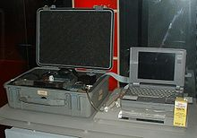
Fonctionnement de l’aide au suicide: Suicide assisté
1- Fourniture par le corps médical d'une potion (ou autre)
2- L'auto-administration (si celle-ci est possible) reste sous contrôle du ou des médecins
3- En cas de complications, le médecin intervient pour finir la procédure.
Le terme de « suicide assisté », il est préférable d'employer « suicide médicalement assisté » et ainsi pouvoir différencier :
un suicide simple, sans aucun contrôle ;
un suicide assisté, sous contrôle d'un ou plusieurs tiers (famille ou amis) ;
un suicide médicalement assisté, en présence d'un médecin comme décrit ci-dessus
Dispositif d'aide au suicide utilisé à quatre reprises en Australie entre 1995 et 1997

Slide 6

Les législations de l’aide au suicide les lois bioéthiques
Pour atténuer la douleur, les soins palliatifs sont mis en place à partir de la fin des années 80.
La loi du 31 juillet 1991 introduit les soins palliatifs dans la liste des missions de tout établissement de santé.
La loi du 9 juin 1999, dite loi Kouchner, vise à garantir le droit à l’accès aux soins palliatifs.
Fin 1998, on compte 54 unités de soins palliatifs (USP) résidentielles, soit 576 lits, leur nombre passe à 99 USP représentant 774 lits, un an plus tard.
En 2002 : obligation du consentement libre
En 2016 : La loi autorise l’administration, à la demande du patient et jusqu’au décès, d’une sédation profonde et continue provoquant une altération de la conscience.

Slide 7
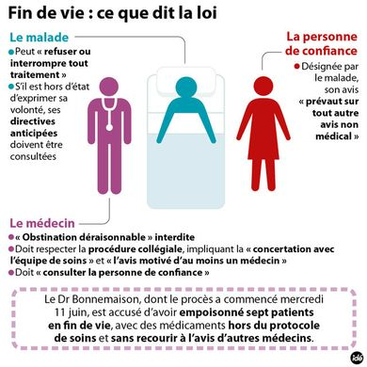

Les législations de l’aide au suicide: Loi Leonetti signée le 22 avril 2005
En Belgique la loi autorise l’euthanasie (mai 2002) ainsi que les soins palliatif en complément de la loi sur l’euthanasie

Slide 8
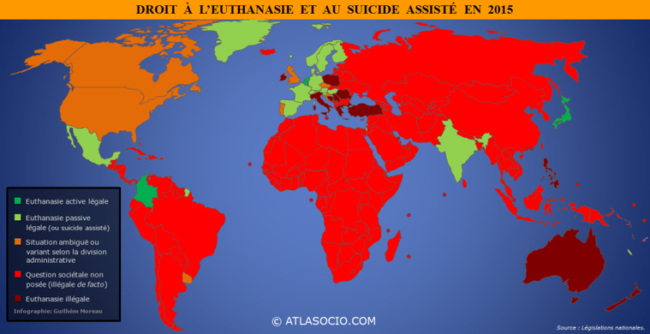
Les législations de l’aide au suicide : autorisations dans les différents pays

Slide 9
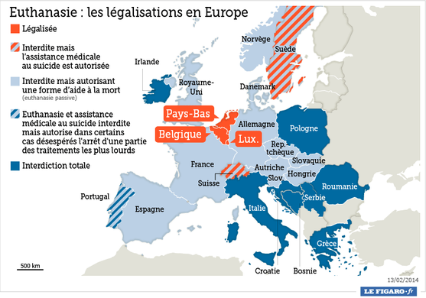
En Europe
Certains pays qui n’accepte pas l’euthanasie mais sont d’accord pour l’aide à la mort : le suicide assisté médicalement, seulement en cas désespérés (Portugal)
Pour l’Espagne, France, Allemagne il y a une forme d’aide à la mort :
- soins palliatifs : soulager le malade.
- sédation : un apaisement au moyen d'un sédatif.

Slide 10
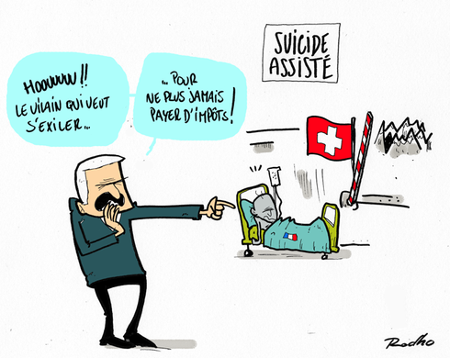
Comment est fait la législation pour l’aide au suicide ?
Il y a différents pays qui autorisent l’euthanasie dans le monde (Belgique, Pays-Bas, Luxembourg, Inde, Mexique), les autres pays ont autorisés soit de l’aide au suicide (Suisse, Suède) soit le l’euthanasie passive, c’est-à-dire, la sédation avec des soins palliatifs.
Sinon les autres pays sont en situation ambiguë selon l’administration ou ils n’autorise tout simplement aucunes des façon pour aider les personnes en fin de vie.

